Slide 2
Chirurgie II
Denisa Macková, Martina Navrkalová., Ústav zdravotnických věd, LF MU Brno

Slide 3
CHIRURGIE II
Perioperační péče
Pooperační péče
Chirurgické instrumentárium
Péče o ránu
Péče o drény
Příprava sterilního stolku

Slide 4
Předoperační příprava
Dlouhodobá | Krátkodobá | Bezprostřední

Slide 5
PERIOPERAČNÍ PÉČE
http://portal.med.muni.cz/clanek-620-perioperacni-osetrovatelska-pece.html
https://strih.med.muni.cz/KOPA/KOaPA_COS.php
Hygiena rukou před operací
Oblékání před operací
Příprava instrumentária
Polohování na operačním stole
Příprava operačního pole
Dospávací pokoj

Slide 6
Pravidla chirurgického mytí a dezinfekce rukou
odstranit šperky – snižují efekt mytí a dezinfekce, myjeme celé předloktí
chirurgická mýdla s dezinfekčním působením, sterilní kartáčky na nehty
chirurgická dezinfekce se provádí 5 min, 2x5ml pokožka musí být vlhká po celou dobu expozice (do vhodné dezinfekce lze ruce ponořit - dodržet dobu exspirace a expozice)
na ruce kontaminované biologickým materiálem použijeme virucidní dezinfekční prostředek
po sejmutí rukavic omyjeme nebo dezinfikujeme ruce
po mytí ruce utíráme do sucha jednorázovým ručníkem
dávkovací zařízení na mýdla a dezinfekce před doplněním pravidelně myjeme a dezinfikujeme

Slide 7
Mechanické mytí rukou – před chirurgickou dezinfekcí
účel: mechanické očištění nečistoty i přechodné mikroflóry z pokožky rukou a předloktí
kdy: před zahájením vlastního operačního programu
pomůcky:
tekutý mycí prostředek v dávkovači (ideálně bezdotykovém)
tekoucí pitná voda z bezkontaktní vodovodní baterie
jednorázový nebo sterilní kartáček na ruce
ručník na jedno použití z vhodného dávkovače

Slide 8
Mechanické mytí rukou – před chirurgickou dezinfekcí
provedení:
navlhčit ruce pitnou vodou
nanést mycí prostředek na ruce a předloktí a zpěnit vodou
v případě viditelného znečištění použít kartáček na nehty
mytí trvá cca. 1 minutu
dobře opláchnout pitnou vodou
utřít do sucha ručníkem na jedno použití

Slide 9
Chirurgická dezinfekce rukou
účel:
redukce přechodné mikroflóry rukou a předloktí, zamezit přenosu infekce
kdy:
před zahájením operačního programu (po chirurgickém mytí rukou)
mezi jednotlivými operačními výkony
při porušení celistvosti rukavic nebo jejich výměně
pomůcky:
prostředek určený k chirurgické dezinfekci rukou
bezdotykový dávkovač

Slide 10
Chirurgická dezinfekce rukou
provedení:
množství roztoku 10 ml, ruce musí být po celou dobu vlhké
vtírat dezinfekční prostředek do suché pokožky rukou
postup od špičky prstů do poloviny předloktí
doba působení 3-5 minut (dle návodu)
ruce se neotírají ani neoplachují

Slide 11
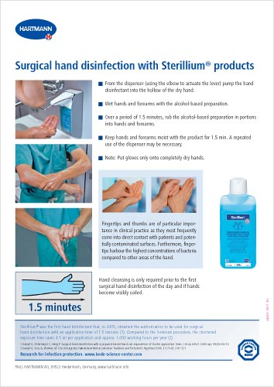
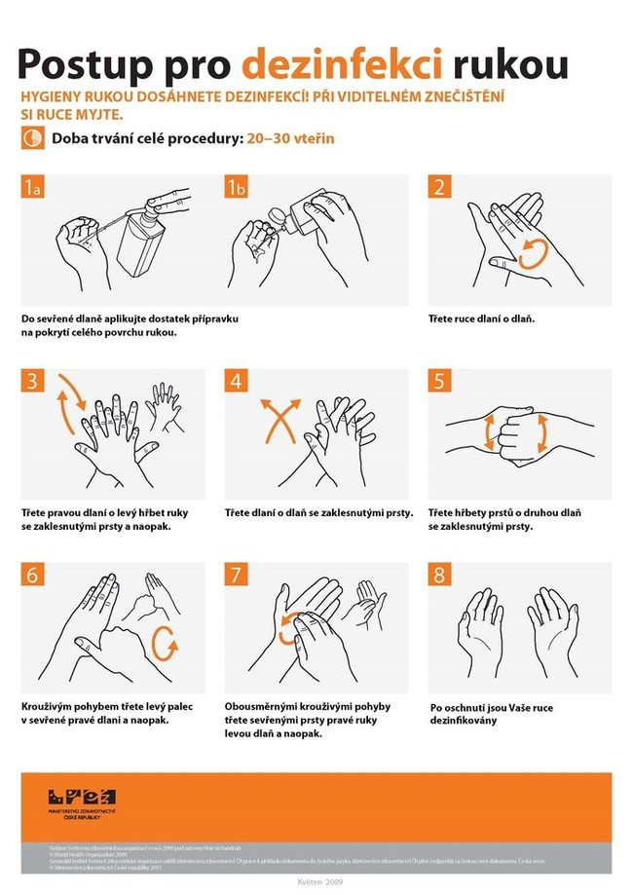

Slide 12
POOPERAČNÍ PÉČE

Slide 13
Pooperační péče – překlad na JIP
pacient po operačním výkonu je umístěn na JIP nebo zpět na oddělení
předběžná informace o tom, zda pacient na JIP/KARIM je uvedena v operačním plánu
den před výkonem evidence a uložení osobních věcí
pacient si nechává osobní věci, které bude potřebovat na JIP (např. brýle, hygienické potřeby, léky) a cennosti (cennosti jsou evidovány a uschovány v den operace staniční sestrou)
veškerá dokumentace pacienta se připraví do jiných desek

Slide 14
Pooperační péče – návrat zpět na oddělení
připravte lůžko pacienta (dle zvyklosti oddělení převléci celé lůžko)
na operačním sále přebírá pacienta sestra a lékař
při převzetí pacienta z operačního sálu musí mít personál sebou ambuvak
kontrola (hodnocení) a dokumentace vitálních funkcí, přítomnost – rozsah prosaku z rány, funkčnosti drenáže, stavu vědomí, bolesti v pravidelných intervalech – interval určí lékař, většinou:
á 15 min 1. hodinu
á 30 min druhou hodinu
následně á 1 hod. dokud monitoraci neukončí lékař

Slide 15
Pooperační péče – návrat zpět na oddělení
monitorace a edukace pacienta ohledně močení → močit do 6-8 hodin
sledovat subjektivní pocit tlaku v podbřišku
poučení pacienta o vstávání z lůžka v doprovodu zdravotnického personálu
poučit pacienta o restrikci příjmu per os – interval určí lékař, většinou tekutiny za dvě hodiny (operace mimo GIT) – možnost ústa zvlhčovat pagavitovými tyčinkami
první strava většinou večeře (operace mimo GIT)
označení a fixace drénů (číslo – napsat na sběrné nádoby i označit náplastí na drénu v části, která nelze oddělit od sběrného systému )
označení a fixace katétrů – venózních, močových (datum, druh, průsvit)
záznam do dokumentace

Slide 16
Záznam do dokumentace po operaci
Den operace
den operace = 0 den
pokud pacient podstoupil jíž více operací číslice znázorňující pooperační den se oddělují lomítkem
10/5/0 = první operace před 10 dny, druhá před 5, poslední dnes
Typ anestezie
celková anestezie = CA
lokální anestezie = LA
CA10/LA5/LA5 = první operace před 10 dny v celkové anestezii, druhá před pěti v lokální anestezii, poslední dnes v lokální anestezii

Slide 17
Záznam do dokumentace po operaci
Přítomnost venózních katétrů
den zavedení = 1
periferní žilní katetr = PŽK (FLEX)
centrální venózní katétr = CŽK, CVK
port – uvádí se zajištění/nezajištění jehlou

Slide 18
Záznam do dokumentace po operaci
Zkratka | Název drénu | Typ drenáže
BD | Břišní drén | Spádová
RD | Rektální drén | Spádová
R | Redonův drén | Podtlaková
R na stř. | Redonův drén na stříkačku | Podtlaková
RR | Rektální redon | Podtlaková
BD do SS | Zkrácený břišní drén – svod do sběrného sáčku | Spádová
DS po BD | Sběrný sýček nalepený na místo po extrakci dránu | ---
AHS | Hrudní drén – aktivní hrudní sání | Podtlaková
HD H2O | Hrudní drén – vodní zámek | ---
Pleuracan | Drén do pleurální dutiny | Spádová
Penrousův drén | Tubulární kapilární drén = drén složený z více tenkých hadiček | Spádová
T - drén | Drenáž žlučových cest | Spádová
Korýtkový drén | Korýtkový drén | Volná drenáž
Na CHK se píše zkratka do kolonky výdej tekutin, pokud má pacient více drénů stejného typu, rozlišují se číslicí (např. BD1; BD2)

Slide 19
CHIRURGICKÉ INSTRUMENÁRIUM

Slide 20
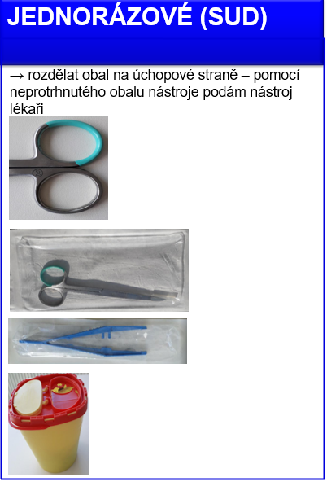
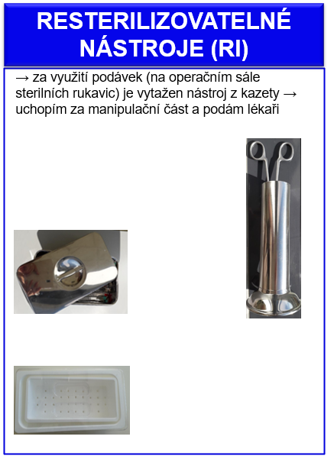
označení kovových jednorázových nástrojů
podávkový systém manipulace:
podávky + toulec
kovový jednorázový nástroj vyhazuj do ostrého infekčního materiálu
(na CHKA v čistící místnosti)
kazeta - uložení RI nástrojů
nádoba s dezinfekčním roztokem na dezinfekci RI nástrojů - nástroje je nutné uložit bezprostředně po použití

Slide 21
Rozdíl nástrojů SUD a RI
Jednorázové: SUD
Výhody proti RI:
Efektivita práce
Bezpečnost pacienta z hlediska infekce
Resterilizovatelné: RI
Výhody proti SUD
Ekologické
Ekonomické
Funkčnost a kvalita nástrojů

Slide 22
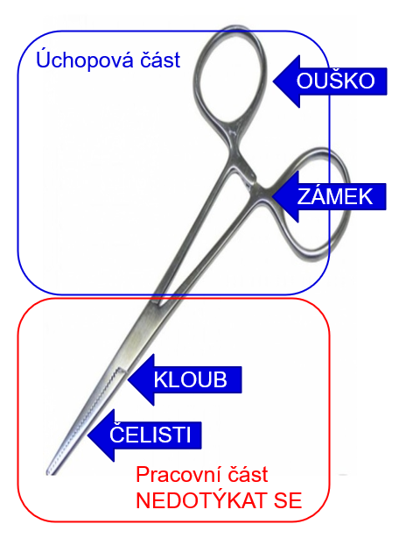
Požadavky na chirurgické nástroje
funkčnost, účelnost
konstrukční jednoduchost
pevnost
snadná údržba
hladký povrch bez ostrých hran
schopnost opakované dezinfekce a sterilizace

Slide 23
Pinzety
používají se k zachycení tkáně nebo k manipulaci se sterilním materiálem

Slide 24
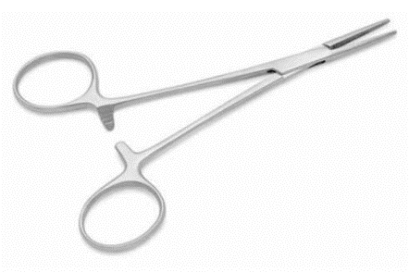
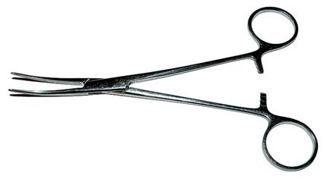
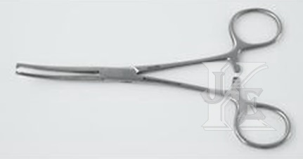
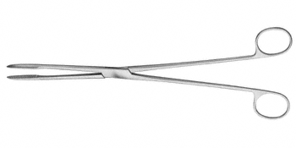
Kleště
PEÁN
bez zoubků, se zámečkem
rovný x zahnutý
fixace roušek, obvazový materiál
KOCHR
se zoubky, se zámečkem
rovný x zahnutý
zachycení tkání, cév
PODÁVKY
bez zoubků, bez zámečku
rovné x zahnuté
podávávání sterilního matriálu
nádoba pro uložení podávek = toulec

Slide 25
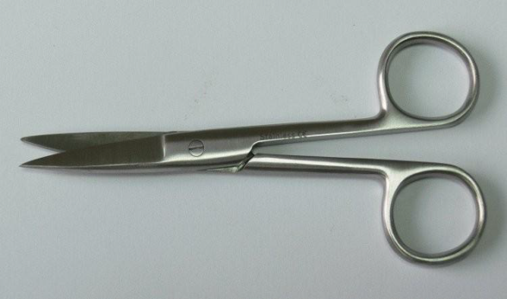
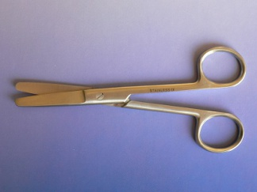
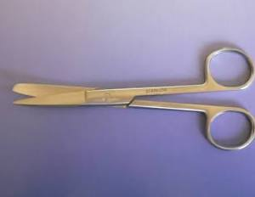
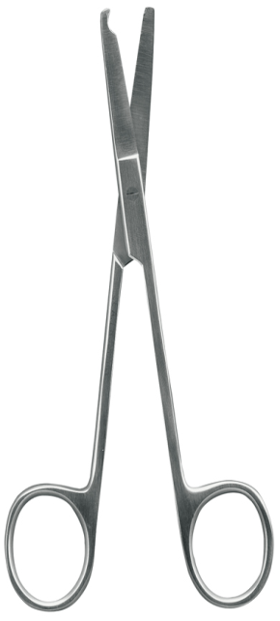
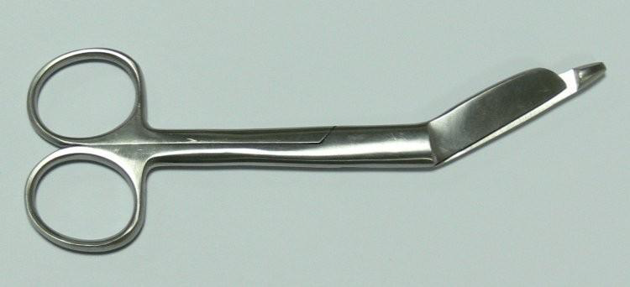
Ostré chirurgické nástroje
NŮŽKY
stříhání tkání, obvazového, šicího materiálu….
→ dle špičky
hrotnaté – špičaté
tupé – oblouček
hrotnato–tupé: kombinace
→ dle zakřivení
rovné
zahnuté
→ nůžky k vyndávání stehů
→ převazové
Rovné
Hrotnaté
Tupé
Zahnuté
Nůžky na vytahování stehů
Hrotnato - tupé
výřez
Převazové nůžky
Zakulacená spodní špička
→ bezpečnost pacienta

Slide 26
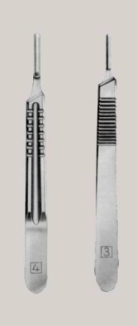
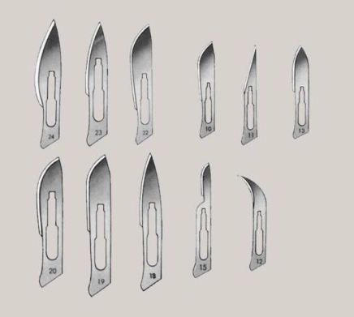
OSTRÉ CHIRURGICKÉ NÁSTROJE
Celistvé
SKALPELY
různé tvary ostří
celistvé
lanceta (kopíčko) + rukojeť
Rukojeť
Kopíčka
EXKOCHLEAČNÍ LŽIČKA
různé velikosti
různé tvary
různě ostrá hrana

Slide 27
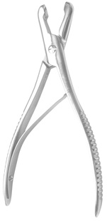
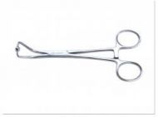
Kleště
LISTONOVY KLEŠTĚ
kostní kleště
nůžkovité čepele
LUEROVY KLEŠTĚ
Kostní kleště
Vyhloubení čepele
SVORKY
Přichycení prádla
JEHELEC
Uchopení jehly s šicím materiálem

Slide 28
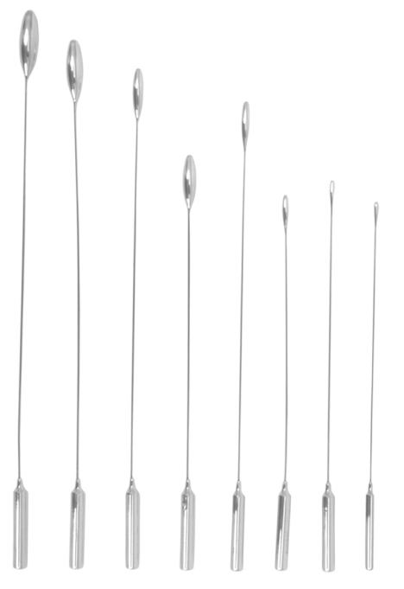
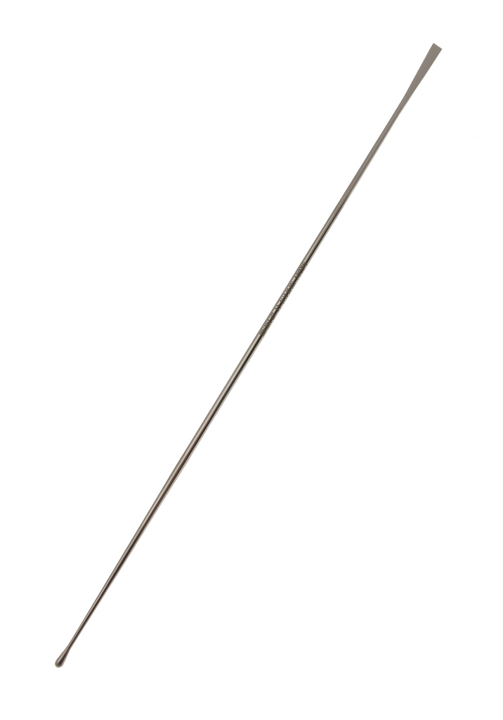
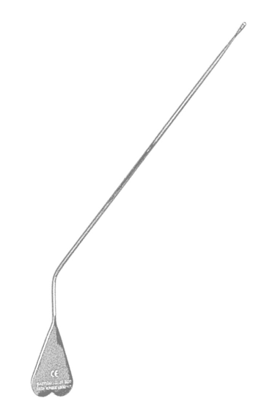
Pátradla, sondy
žlábkové
pátradla
dlabadlo
PÁTRADLA
zkoušení průchodnosti
zkoumání hloubky rány
různá velikost
duté x žlábkové x plné
jednostranné x oboustranné (kombinované)
zakončení palička x dlabadlo x lžička
palička

Slide 29
HÁKY
rozevření rány a roztažení tkání
různá velikost a tvary
ostré x tupé
jednozubé x vícezubé
okénkové x plné
Háky
okénkový
plný
prohnutý list
sedlový
třízubý ostrý
tupý vícezubý
ostrý vícezubý
(hrabačky)
jednozubý

Slide 30
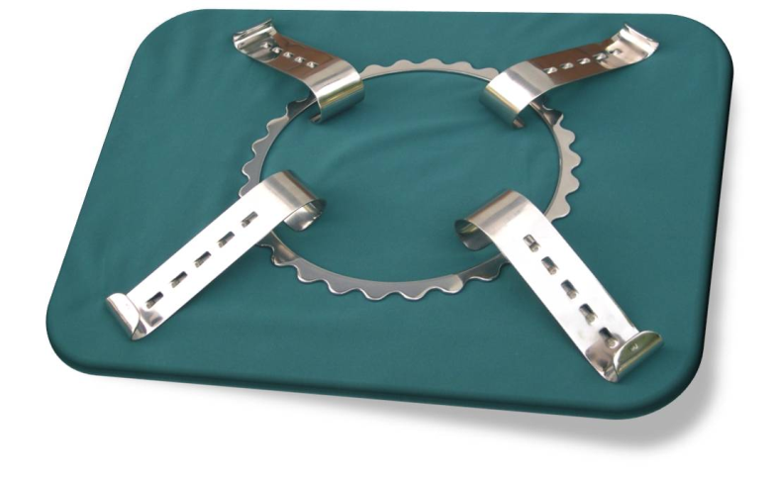
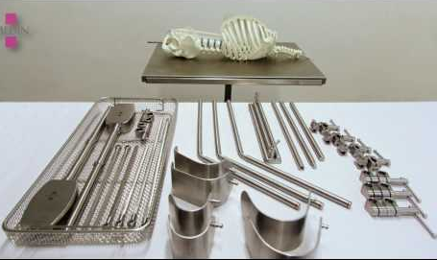
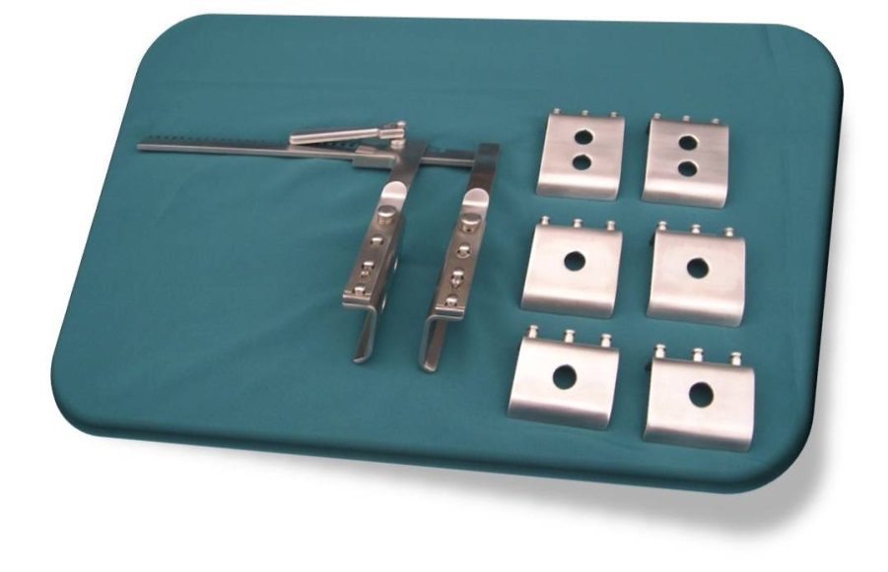
Rozvěrače
roztažení operační rány

Slide 31
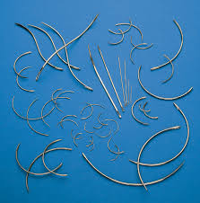
Šicí materiál – jehly
JEHLY KLASICKÝ NÁVLEK
Ouško v jehle zvětšuje průměr vpichu (↑ riziko infekce, krvácení)
Možnost opakovaně použít jehlu
JEHLY ATRAUMATICKÝ NÁVLEK
Jehla součástí vlákna
Vpich menší lépe vyplněn vláknem
Jehlu nelze opakovaně použít
JEHLY
Různá délka
Různý průměr (šířka x tvar)
Různé zakřivení (zakřivené k čití v hloubce)

Slide 32
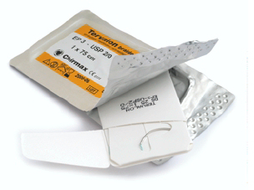
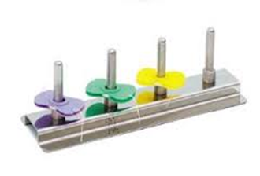
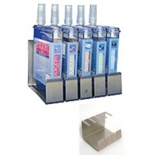
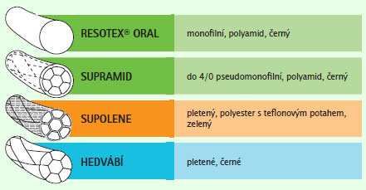
Šicí materiál – vlákna
materiál
vstřebatelný (krátkodobě, střednědobě, dlouhodobě)
nevstřebatelný (přírodní = hedvábí, len, bavlna; syntetika = silikon, nylon; kov = nerez)
pevnost, průměr, konfigurace
monofilní = jedno vlákno (kloužou = horší uzlení, nesají)
polyfilní = spletené s více vláken nekloužou, sají = ↑ riziko infekce)
s jehlou x bez jehly
natočený na cívky, destičky, v bobinách
Nevstřebatelný
Vstřebatelný

Slide 33
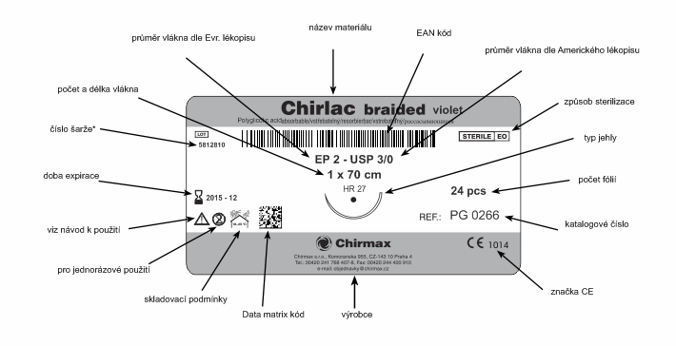
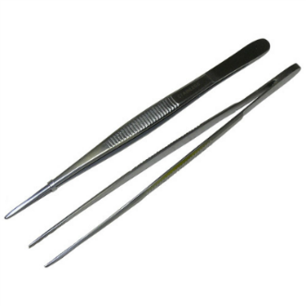
Šířka vlákna dle EP: 1/10 mm = vlákno EP 2 je silné 0,2 mm
instrumentárium k šití
+
nebo
+

Slide 34
PÉČE O OPERAČNÍ RÁNU

Slide 35
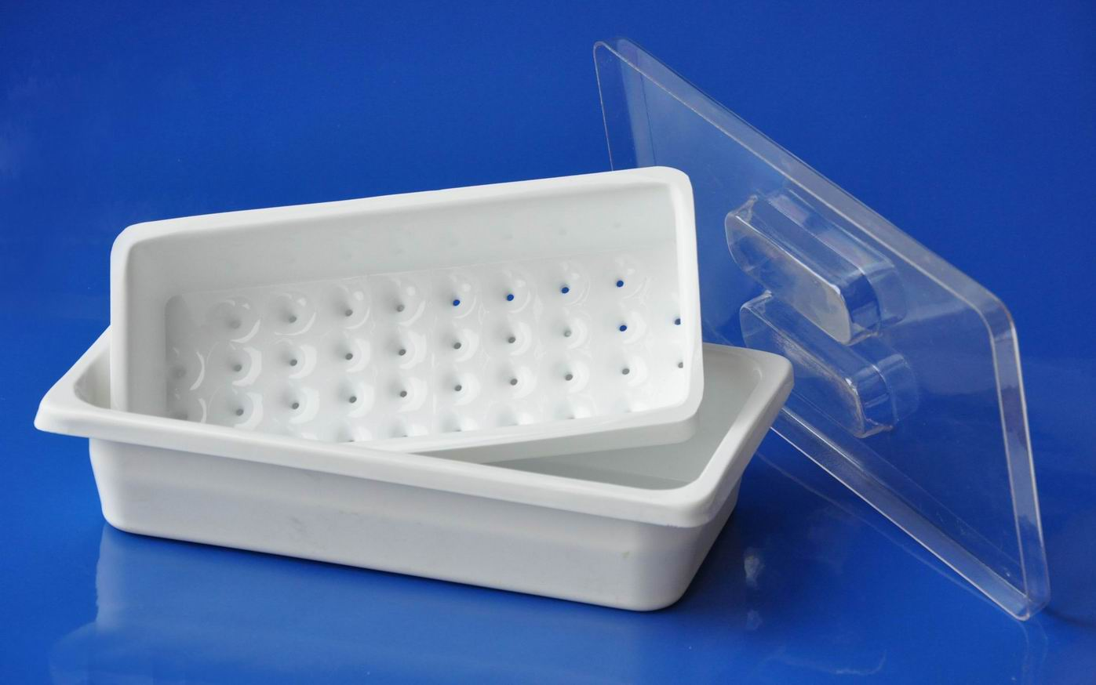
Převazový vozík
BOČNÍ ETÁŽ
odpad
HORNÍ ETÁŽ
Nekontaminované, ČASTO používané pomůcky
Dezinfekce
Chirurgické instrumentárium
Obvazový materiál
STŘEDNÍ ETÁŽ
Nekontaminované, MÉNĚ používané pomůcky
Specifické krytí
Preparáty k hojení ran per secundam
Nepoužité emitní misky
Stříkačky, jehly, zkumavky….
Nádoba na použité RI nástroje
DOLNÍ ETÁŽ
Kontaminované pomůcky
Nádoba s dezinfekcí na použité RI instrumentárium
Použité emitní misky
Barel na infekční ostrý odpad

Slide 36
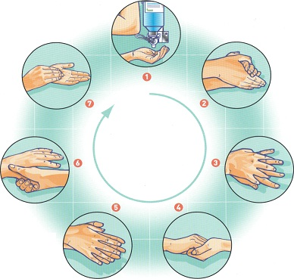
Základní pravidla převazu ran
před vizitou umýt ruce
mezi ošetřením dvou různých pacientů dezinfikovat ruce (HDR = hygienická dezinfekce rukou)

Slide 37
Základní pravidla převazu ran
nesahat na nic „zbytečného“ (neupravovat si vlasy, oděv, opírat se o lůžko pacienta…)
pro každý převaz nachystat emitní misku a rukavice pro lékaře
použité krytí snímáme v rukavicích
na nové sterilní krytí nesaháme v rukavicích, kterými jsme snímali použité krytí
Veškeré pomůcky (náplasti, nepoužité obvazy), které přišli do kontaktu s pacientem (i jeho lůžkem) nelze vrátit zpět do čisté zóny převazového vozíku!!!

Slide 38
Péče o převazový vozík po vizitě
vozík mechanicky omyjeme dezinfekčním roztokem
odstraníme odpadní materiál do kontejneru na infekční odpad
emitní misky naložíme do dezinfekčního roztoku
resterilizovatelné nástroje nakládáme do dezinfekčního prostředku bezprostředně po převazu (zabránit zaschnutí biologického materiálu)
doplníme veškeré pomůcky
po uplynutí doby expozice dezinfekce mechanická očista emitních misek a resterilizovatelných nástrojů
příprava resterilizovatelných pomůcek ke sterilizaci
sterilizace

Slide 39
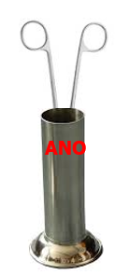
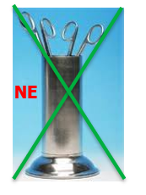
Pravidla převazu ran za využití RI nástrojů
PODÁVKY – v každém toulci pouze jedny, toulec naplněn do dvou třetin dezinfekčním roztokem (Gigasept) – překrytí zámečku podávek
podávky vyndáváme z toulce středem a na co nejkratší dobu
podávky držíme směrem dolu (zatékání Gigaseptu do míst kontaktu se vzduchem – riziko kontaminace podávek)
podávkami se nesmíme dotknout ničeho nesterilního (ani vnitřku toulce), zvýšenou pozornost věnujte při vracení do toulce.
pokud dojde k znesterilnění podávek NEVRACEJTE PODÁVKY DO TOULCE (došlo by k znesterilnění celého toulce)

Slide 40
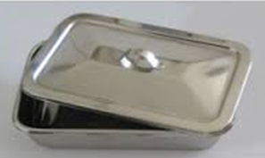
Pravidla převazu ran za využití RI nástrojů
KAZETY S NÁSTROJI – otvírat na co nejkratší dobu
pokličku držet vnitřní části vzhůru (vnitřní části pokličky a kazety se nedotýkáme), pokud je nutné pokličku položit, pokládáme jí vnitřní stranou vzhůru
kazety pečlivě dovírat

Slide 41
Základní pravidla převazu
dezinfekční či jiný roztok aplikujeme nad emitní miskou cca 10 cm nad tampónem nebo do nádobky s tampóny
štětičky namáčíme do dezinfekčního roztoku jen jednou
chirurgické instrumentárium neuchopujeme za pracovní část
ránu dezinfikujeme od „nejčistší“ části k „nejšpinavější“
aseptická rána → střed poté okolí
septická rána → okolí poté střed

Slide 42
Základní pravidla převazu
dezinfekční či jiný roztok aplikujeme nad emitní miskou cca 10 cm nad tampónem nebo do nádobky s tampóny
štětičky namáčíme do dezinfekčního roztoku jen jednou
chirurgické instrumentárium neuchopujeme za pracovní část
ránu dezinfikujeme od „nejčistší“ části k „nejšpinavější“
aseptická rána → střed poté okolí
septická rána → okolí poté střed

Slide 43
Základní pravidla převazu
dezinfekční či jiný roztok aplikujeme nad emitní miskou cca 10 cm nad tampónem nebo do nádobky s tampóny
štětičky namáčíme do dezinfekčního roztoku jen jednou
chirurgické instrumentárium neuchopujeme za pracovní část
ránu dezinfikujeme od „nejčistší“ části k „nejšpinavější“
aseptická rána → střed poté okolí
septická rána → okolí poté střed

Slide 44
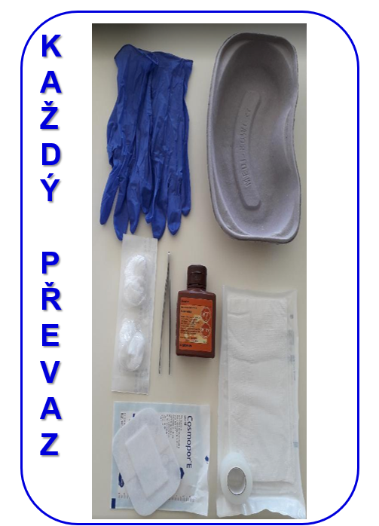
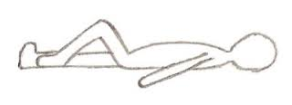
Pomůcky k převazu
extrakce stehů (extrakce drénu)
nebo
extrakce CŽK – poloha v leže na zádech, bez podložení hlavy, hlava na opačnou stranu než CVK, komprese cca 10 min. po extrakci → sterilní nástroje

Slide 45
Pomůcky k převazu
zkrácení drénu na stříkačku
povytažení drénu

Slide 46
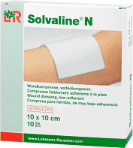
Správná technika přiložení a připevnění sterilního krytí na ránu
zvolíme vhodnou velikost a typ krytí
obalu sterilního krytí se dotýkáme vždy čistýma rukama (ne v rukavicích, ve kterých byl sejmut použitý obvaz)
solvaline = speciální sterilní vysoce savý obvaz, který se nelepí na ránu, přikládá se na rány hojící se per secundam
savka = sací komprese, která již není sterilní, přikládá se na sterilní krytí k navýšení savosti (barevnou vrstvou nahoru)

Slide 47
Správná technika přiložení a připevnění sterilního krytí na ránu
nastřižené krytí – sterilní krytí nastřižené do tvaru Y
přiložený obvaz kontrolujeme, zda se neposunuje, neškrtí, je správně založen, neprosakuje sekret z rány
obvaz musí plnit funkci, pro kterou byl použit (ochrana rány, odvod sekrece)

Slide 48
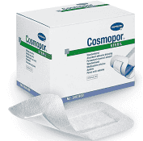
Správná technika přiložení a připevnění sterilního krytí na ránu
správné přichycení sterilního krytí obvazu náplastí
nikdy nelepíme ránu svisle nebo do kříže
tři vodorovné pruhy
vyhýbáme se drénům, stomickým pomůckám a ochlupení
přesah náplastí by měl být 5 - 10 cm přes krytí rányvhodné je odtrhnout náplast z cívky a teprve poté lepit na tělo pacienta
dávejte pozor abyste se cívkou náplasti nedotkli těla nemocného; cívku náplasti neodkládejte do lůžka pacienta (prevence šíření infekce)
možnost užít celoplošné krytí (např. Cosmopor)

Slide 49
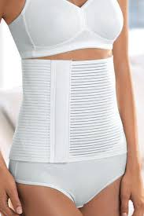
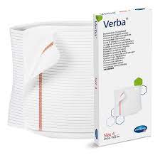
Správná technika přiložení a připevnění sterilního krytí na ránu
BŘIŠNÍ PÁS PODPŮRNÝ = VERBA
prevence dehiscence rány – indikuje lékař
přikládá se na oděv – nutno hlídat jeho správnou pozici
pacient jí musí mít nasazenou vždy, pokud neleží (chůze, posazování, stoj)
růžné velikosti (1 - 5) označené barevně, nebo šitá na míru pacienta
verba označená popisem CHIR A je majetkem oddělení, neoznačená je pacienta
použitou (znečištěnou) verbu oddělení lze dát do špinavého prádla (PACIENTOVU NIKOLIV)

Slide 50
Péče o operační ránu – OBECNĚ
dle indikace podej pacientovi cca. 30 min před převazem analgetika, informuj pacienta a uprav jeho polohu
do lůžka pacienta umísti emitní misku a připrav rukavice pro odstranění použitého krytí
nasaď si rukavice a odstraň krytí z rány (na CHK provádí lékař)
podávkami vytáhni z kazety pinzetu (za střed nástroje) a uchop ji do ruky za úchopovou část (nedotkni se podávek)
do pinzety vlož tampón
z obalu vyndej podávkami nebo sterilní pinzetou – pozor na znesterilnění

Slide 51
Péče o operační ránu – OBECNĚ
nad emitní miskou u lůžka pacienta z výšky cca 5 cm na tampón aplikuj dostatečné množstvím vhodné dezinfekce (láhev od dezinfekce se nesmí dotknout tampónu) a pinzetu s tampónem podej lékaři
společně s lékařem sleduj hojení rány a známky ranné infekce
lékař provede dezinfekci rány od nejčistější zóny k nejšpinavější
podej lékaři vhodné sterilní krytí
sterilní krytí připevni (náplastí, obvazem) – dbej na správnou techniku přiložení a uchycení sterilního krytí)
proveď fixaci drénů (nahraď tu stávající)
dle zvyklosti oddělení proveď záznam do dokumentace, ukliď pomůcky

Slide 52
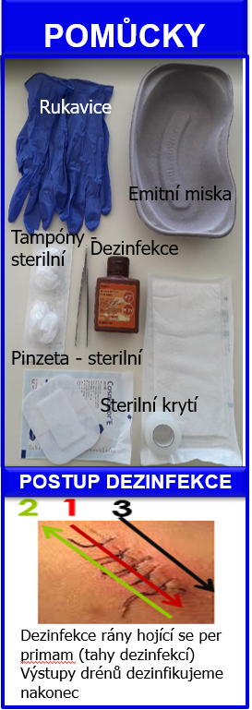
Péče o operační ránu – OBECNĚ
pokud u pacienta převazujeme více ran, vždy postupujeme od méně kontaminované k více kontaminované:
1. extrakce CVK
2. převaz břicha
3. převaz v perianální oblasti
pokud toto není dodrženo, je třeba vyměnit chirurgické nástroje

Slide 53
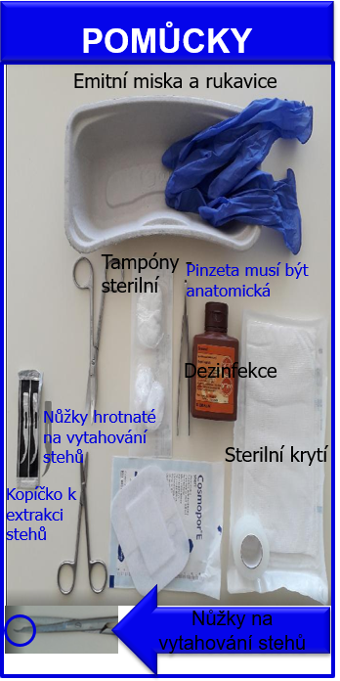
Péče o operační ránu – STEHY
pokud u pacienta převazujeme více ran, vždy postupujeme od méně kontaminované k více kontaminované:
postup shodný jako u péče o operační ránu obecně
lékaři podáváme anatomickou pinzetu
po dezinfekci rány podáváme sterilní hrotnaté nůžky nebo kopíčko - lékař odstraní stehy
dle požadavku lékaře podáváme podávkami nový tampón a dezinfekci (dbej na to, aby se lékař pinzetou nedotkl podávek), nebo sterilní krytí
ránu většinou již necháváme „na volno“ = bez obvazu

Slide 54
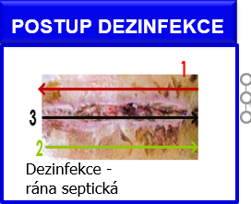
Péče o operační ránu – NEHOJÍCÍ SE RÁNA
POKUD JE PLÁNOVÁN ODBĚR VZORKU Z RÁNY NA MIKROBIOLOGICKÉ VYŠETŘENÍ, MUSÍ ODBĚR PROBĚHNOUT PŘED DEZINFEKCÍ RÁNY!
postup shodný jako u péče o operační ránu obecně
dezinfekce rány v opačném pořadí – okolí a pak střed
lékaři podáváme chirurgickou pinzetu
dle požadavku hrotnaté nůžky či exkochleační lžičku a sterilní krytí na očistu nástrojů

Slide 55
Péče o operační ránu – NEHOJÍCÍ SE RÁNA
výplach rány: do rány je za využití stříkačky aplikovaný roztok
nejčastěji používané: Prontosan, Betadine: VŽDY se používá ředěná (obvykle 1:10)
vyber stříkačku vhodné velikosti (5 -10 ml)
otevři obal stříkačky tak, abys neznesteril vnitřní část
aplikuj do obalu stříkačky roztok – nasaj do stříkačky – podej lékaři
podej sterilní krytí na vysušení rány
další osoba si nasadí gumové rukavice a pomocí buničité vaty zabrání znečistění pacienta a lůžka – buničitá vata se nesmí dotknout rány

Slide 56
Péče o operační ránu – NEHOJÍCÍ SE RÁNA
obložky rány: do rány se vkládá sterilní krytí namočené v léčivém/dezinfekčním roztoku
nejčastěji používané: Debriecasan, Prontosan, Octenisept: nesmí přijít do kontaktu s jodovou dezinfekcí – fialové zbarvení , Betadine: na obložky se VŽDY používá ředěná (obvykle 1:10), Višněvského suspenze: nutno láhev důkladně protřepat
zvol vhodnou velikost sterilního krytí (dle velikosti rány)
otevři sterilní krytí tak, aby ses nedotkl vnitřní strany obalu
aplikuj do obalu na krytí dostatečné množství roztoku, aby obložky byly celé navlhčené – zavři obal krytí a promni – podej lékaři
obložky musí být do rány vloženy tak, aby vyplnily celou ránu a nepřečnívaly na okolní tkáň – vkládej obložky jednotlivě

Slide 57
Péče o operační ránu – NEHOJÍCÍ SE RÁNA
na ránu přiložte krytí Solvaline = vysoce savé krytí, které se nelepí k ráně, udržuje stálou teplotu a v ráně
na Solvaline krytí přilož savé krytí (savku)
sledujte prosak z rány
při převazech indikovaných víckrát denně rozvrhněte jejich harmonogram (aby nevysychaly obložky, rána byla vystavená působení léčivého přípravku v pravidelných intervalech)

Slide 59
PARAMETRY HODNOCENÉ NA RÁNĚ
The Wond Health Continuum
The Wound Infection Continuum
The Wound Exudate Continuum

Slide 60
Hojení ran
hojení per primam = hojení bez komplikací
hojení per secundam = prodloužené hojení – výskyt infekce v ráně, dehiscence rány = rozestup rány
terciální hojení rány = sutura rány za 3 - 5 dnů od vzniku – rány se ↑ rizikem vzniku infekce
nehojící se rána = rána, která se nezhojí více než 6 - 9 týdnů (např. bércové vředy, dekubitus)
rána = vulnus
hojení = reparace

Slide 61
Hojení ran

Slide 62
Faktory ovlivňující hojení ran
Vnitřní faktory:
stav výživy (malnutrice, hypovitaminózy, deficity stopových prvků, obezita)
dostatek kyslíku a živin v hojících se tkáních
neadekvátní zánětlivé reakce organismu
věk
Vnější faktory:
lokální infekce
léky užívané pacientem
mechanické vlivy (imobilita, působení zevního tlaku)
nežádoucí vlivy lokálně používaných antiseptik, antibiotik a chemických látek používaných při chemickém debridmentu
devitalizovaná tkáň ponechaná na spodině rány
vysychání spodiny rány při aplikaci nevhodného krytí na ránu

Slide 63
Hodnocení rány – OBECNĚ
lokalizace rány
pohmoždění, hematom okolní v okolí rány
prosak: množství a charakter (obkreslit, zkusit otisk na rukavici – hodnocení dle nasáknutí krycí vrstvy)
odtok z drénů (množství, charakter a zápach)
bolest

Slide 64
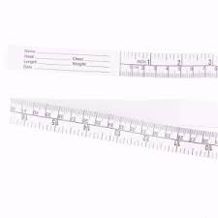
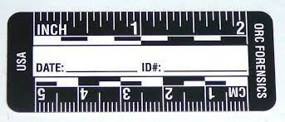
Hodnocení rány – HOJENÍ PER PRIMAM
délka rány
přiblížení okrajů rány
tvorba jizvy
známky infekce
charakter sekrece
sekrece krvavá (hemoragická) či serózní v přiměřeném množství je fyziologická

Slide 65
Hodnocení rány – HOJENÍ PER SEKUNDAM
lokalizace rány
velikost rány a vývoj v čase
trojrozměrně = délka – šířka – hloubka, měřit pravítkem, obkreslit na fólii, fotodokumentace
spodina rány (povlaky, nekróza, odloupávání tkáně, granulace, tvorba jizvy)
okolní tkáň (puchýřky, macerace, erytém)
prosak → množství a charakter (purulentní, serózní)
známky infekce
tvorba kapes a píštělí

Slide 66
Hodnocení rány – ZNÁMKY RANNÉ INFEKCE
lokalizace rány
zkalený, purulentní sekret z rány (prosak, odpad z drénů)
otok rány (napětí v ráně)
zvýšená tělesná teplota a zvýšená teplota okolní kůže
zarudnutí okolní kůže
nepříjemný (hnilobný) zápach
porucha funkce
bolest

Slide 67
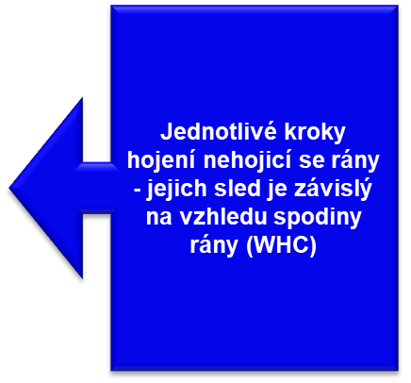
Hodnocení rány – NEHOJÍCÍ SE RÁNA
HODNOCENÍ RÁNY DLE WHC = THE WOUND HEALING CONTINUUM
Hodnocení WHC probíhá na základě vzhledu spodiny rány:
černá barva = nejhorší,
Růžová = nejlepší
Dle vzhledu spodiny je aplikován TIME management hojení rány

Slide 68
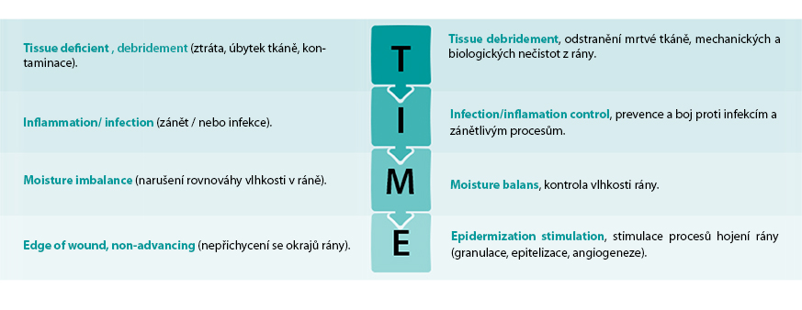
Hodnocení rány – NEHOJÍCÍ SE RÁNA
ŘÍZENÉ HOJENÍ RÁNY = TIME MANAGEMENT

Slide 69
TIME → TIMERS

Slide 70
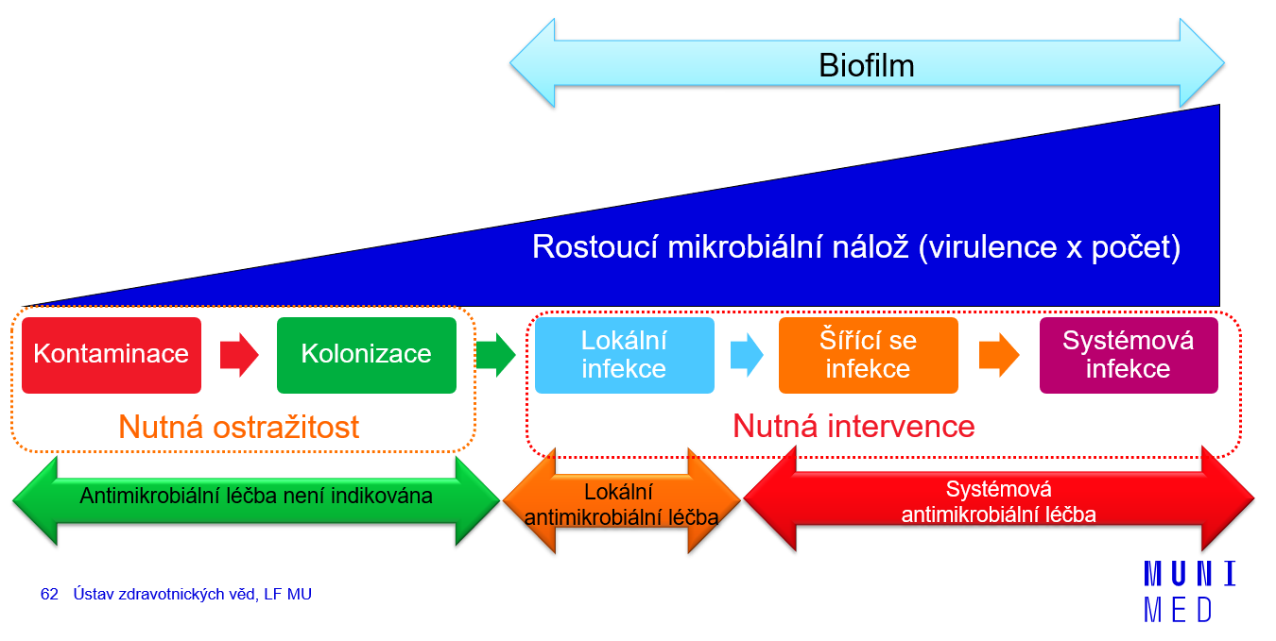
Hodnocení rány – NEHOJÍCÍ SE RÁNA
HODNOCENÍ RÁNY DLE WIC = THE WOUND INFECTION CONTINUUM

Slide 71
Hodnocení rány – NEHOJÍCÍ SE RÁNA
HODNOCENÍ RÁNY DLE WEC = THE WOUND EXUDATE CONTINUUM
WEC | Velká viskozita exsudátu | Střední viskozita exsudátu | Malá viskozita exsudátu
Velké množství exsudátu
Střední množství exsudátu
Malé množství exsudátu
Spravujte exsudát tak, abyste zabránili maceraci okolní pokožky, ale udržujte vlhké prostředí, které podporuje hojení rány.

Slide 72
Péče o nehojící se ránu – VLHKÉ HOJENÍ RAN
Výhody:
optimální podmínky pro hojení rány dle fáze hojení, ve kterém se rána nachází
snížení četnosti převazů – tím eliminace zavlečení další sekundární infekce
Postup:
shodný jako u péče o operační ránu
lékař indikuje druh krytí – sestra ustřihne za aseptických podmínek požadovanou velikost a podá lékaři – lékař vloží do rány, popřípadě zvlhčí aktivačním roztokem
sterilní krytí
četnost převazů dle typu použitého materiálu a dle indikace lékaře

Slide 73
Péče o nehojící se ránu – VLHKÉ HOJENÍ RAN

Slide 74
DRÉNY

Slide 75
Typy drénů – přehled
Zkratka | Název drénu | Typ drenáže
BD | Břišní drén | Spádová
RD | Rektální drén | Spádová
R | Redonův drén | Podtlaková
R na stř. | Redonův drén na stříkačku | Podtlaková
RR | Rektální redon | Podtlaková
BD do SS | Zkrácený břišní drén – svod do sběrného sáčku | Spádová
DS po BD | Sběrný sýček nalepený na místo po extrakci dránu | ---
AHS | Hrudní drén - aktivní hrudní sání | Podtlaková
HD H2O | Hrudní drén – vodní zámek | ---
Pleuracan | Drén do pleurální dutiny | Spádová
Penrousův drén | Tubulární kapilární drén = drén složený z více tenkých hadiček | Spádová
T - drén | Drenáž žlučových cest | Spádová/uzavřený
PTD | Perkutánní transhepatická drenáž | Spádová/uzavřený
Mulový drén | Mulový drén | Volná drenáž
Korýtkový drén | Korýtkový drén | Volná drenáž
Rukavicový drén | Rukavicový drén | Volná drenáž

Slide 76
Druhy drenáží
drény zavádíme za účelem profylaktickým a terapeutickým
slouží k odvod tekutin (plynů) z operační rány a somatických dutin
odvod má zajistit rychlejší hojení, zamezení vzniku infekce a útlaku okolních tkání

Slide 77
Druhy drenáží
VOLNÁ DRENÁŽ – odvod sekretu do obvazu
mulové drény – longeta
rukavicové drény – rozstřižená sterilní gumová rukavice (opláchnout pudr sterilním roztokem)
korýtkové drény – podélně rozpůlená gumová hadička, propíchnutá spínacím špendlíkem (zamezení vpadnutí drénu do rány)
zastřižený drén – hadička zajištěna spínacím špendlíkem – ústí do obvazu nebo do sběrného sáčku

Slide 78
Druhy drenáží
SPÁDOVÁ DRENÁŽ – odvod sekretu do obvazu
drenáž do sběrného sáčku (BD – spádový břišní drén)
sáček by měl být vždy pod úrovní drenážované oblasti = zamezení návratu sekretu do rány – vracející sekret je rizikem pro vznik infekce
Pleuracan – vytvořen punkčně → drén z pohrudniční dutiny
Penrousův drén – spádová drenáž – tubulární kapilární drén (drén složený z více tenkých hadiček)

Slide 79
Druhy drenáží
T drén = Kehrova drenáž – drén ve tvaru T
PTD = Perkutánní transhepatická drenáž (na spád – sběrný sáček – odvod biliární sekrece; uzavřený – proplachuje se za aseptických podmínek 3 krát denně 10 - 20 ml dle ordinace lékaře)

Slide 80
Druhy drenáží
PODTLAKOVÁ DRENÁŽ – odvod sekretu aktivně díky podtlaku ve sběrné nádobě
Redonova drenáž do nádobky s pod tlakem (R)
na stříkačku (R na stř.) – minimální velikost stříkačky 20 ml
Při ztrátě podtlaku vyměň nádoby nebo podtlak obnov 20 ml stříkačkou
zalemuj drén
odezinfikuj propojení sběrné nádoby v místě kde ústí hadička k pacientovi
rozpoj systém
se sběrné nádoby odsaj vzduch
napoj zpět k pacientovi
odklemuj drén
Podtlak ověřím povytažením pístu → píst se vrací = podtlak

Slide 81
Druhy drenáží
HRUDNÍ DRÉN (HD) – Büllauova drenáž
HDH2O – hrudní drén bez aktvního sání (vodní zámek musí být vždy u hrudních drénů)
AHS – hrudní drén z aktivním sáním - vodní zámek a napojení na aktivní sání
slouží k dvodu vzduchu nebo tekutiny z hrudní dutiny
komora vodního uzávěru brání nasávání vzduchu z okolí za využití vodního zámku sterilní vodou
krabicový jednorázový drenážní systém – různý počet komor (např. ATRIUM ocean)
drén musí stát v kolmé poloze pod úrovní hrudníku pacienta

Slide 82
Druhy drenáží
hadice nesmí být zalomené (vypodložit velkou vrstvou krytí)
hadice nesmí být klemované (vyjma výměny sběrné nádoby – dvojí klemování)
při klemování použít dlouhý peán a podložit jej mulovým čtvercem
pravidelně kontrolujte funkčnost drenáže, těsnost zapojení, náplň vodního sloupce

Slide 83
Druhy drenáží
EXTRAKCE HRUDNÍHO DRÉNU
postup jako u extrakce drénu
pacient poloha v sedě a v inspiriu
lékaři podejte na sterilní špachtli vazelínu – aplikuje jí na místo po vytažení drénu = prevence PNO
po vytažení hrudního drénu se s odstupem dělá kontrolní RTG snímek k vyloučení PNO

Slide 84
Druhy drenáží
HRUDNÍ DRÉN (HD) – aktivní hrudní sání – přístroj
k utěsnění spojů na hrudní drenáži
je vhodné využít plastové stahovače

Slide 85
Sekrece z drénu
nezbytné sledovat funkčnost, charakter, barvu a množství sekrece – konečná sumarizace se provádí v 6:00 hod
sběrné sáčky – nepřesná kalibrace → měřte v odměrném válci
Redonova drenáž – nádobka, hrudní drén – značí se na nádobku fixem, do dokumentace se zaznamenává pouze množství, které přibylo od předchozí značky
množství a charakter (barva) vypuštěné sekrece z drenážního systému se zapisuje do dokumentace pacienta
u podtlakové drenáže je nezbytné sledovat funkčnost, přítomnost podtlaku (podtlaková nádoba smrštění harmoniky, stříkačka – návrat pístu při jeho povytažení)
dle potřeby a indikace měň sběrné nádoby

Slide 86
Sekrece z drénů
fyziologické:
HEMORAGICKÁ = SANGUINÓZNÍ = krev
SERÓZNÍ = čirý, jantarový
SEROSANGUINÓZNÍ = směs krve a serózní tekutiny
příznak infekce:
KALNÝ SEKRET
PYURICKÝ SEKRET = hnisavý sekret – zeleně nebo žlutě zbarvený

Slide 87
Sekrece z drénů
sekret s příměsí:
STERKORÁLNÍ = ENTERÁLNÍ = sekret obsahuje střevní obsah – zápach stolice
BILIÁRNÍ SEKRECE = sekret obsahuje žlučové kyseliny – hnědě zbarvený – fyziologická v T drénu
PANKREATICKÝ SEKRET = pankreatické šťávy – barva kávy s mlékem
ASCITES = čirý, mírně nažloutlý (připomíná fyziologickou moč)

Slide 88
PŘÍPRAVA STERILNÍHO VOZÍKU

Slide 89
Příprava sterilního stolku
STOLEK
celokovový
pojízdný
nejlépe dvojetážový
Očista
mechanická očista
dezinfekce postřiková
vyčistit i kolečka

Slide 90
Příprava sterilního stolku
Pro zmírnění rizika kontaminace
chystejte vozík těsně před použitím na klidném místě
Rouškování
zezadu dopředu
dvoje podávky či sterilní rukavice
překrýt 1/3 noh stolku
vozík s pomůckami posléze překrýt sterilní rouškou zepředu dozadu

Slide 91
Příprava sterilního stolku
Pro zmírnění rizika kontaminace
chystejte vozík těsně před použitím na klidném místě
Rouškování
zezadu dopředu
dvoje podávky či sterilní rukavice
překrýt 1/3 noh stolku
vozík s pomůckami posléze překrýt sterilní rouškou zepředu dozadu

Slide 92
Příprava sterilního stolku
horní část vozíku STERILNÍ pomůcky dle výkonu:
jehly (růžová – natahování léků, oranžová, černá – aplikace lokální anestezie), stříkačky (5 ml, 10ml)
nádobky na dezinfekci, F1/1 – lze aplikovat bezdotykově bez nádobek; roztoky necháváme v originálním obale pro kontrolu lékařem
instrumentárium dle konkrétního výkonu

Slide 93
Příprava sterilního stolku
dolní část vozíku NESTERILNÍ pomůcky dle výkonu:
OOPP (ústenka, čepice, plášť, sterilní rukavice, ochranné rukavice…)
roušky (v obalu)
dezinfekce na kůži
F1/1, ampule Mesocainu (anestetikum)
emitní misky
šití (v obalu)

Slide 94
Instrumentárium

Slide 95
Uchovávání sterilního stolku
nedotýkat se sterilní části stolku
převážejte stolek za spodní část nožek
stolek uchovávejte na klidném místě
stolek překryjte (za využití podávek či sterilních rukavic sterilní rouškou zepředu dozadu)

Slide 96
Nasazování sterilních rukavic
Ruka BEZ RUKAVICE se smí dotknout pouze VNITŘNÍ strany rukavice
Ruka V RUKAVICI se smí dotknout pouze VNĚJŠÍ strany rukavice

Slide 97
Pomůcky k zavedení CŽK
Peán
Fixace:
Šicí materiál
Jehelec
Nůžky
Ochranný oděv:
Ústenka
Čepice
Empír
Sterilní rukavice
Centrální venózní katétr
Roztok na proplach
Příprava místa vpichu:
Rouškování
Tampóny
Dezinfekce
Sterilní krytí na ránu
Sterilní krytí na sušení rány
2 x
Lokální anestezie:
Mesocain 1 % ampule
Stříkačka 10 ml
Růžová a černá jehla

Slide 98
Chirurgie – základní terminologie
INCIZE = naříznutí
PUNKCE = nabodnutí
VENESEKCE = otevření žíly
SUTURA = sešití
EXCIZE = vyříznutí části tkáně
EXTIRPACE = odstranění celého chorobného ložiska
EXKOCHLEACE = vyškrabání
ENUKLEACE = vyloupnutí dobře ohraničené struktury
EXTRAKCE = vytažení
EVISCERACE = vyjmutí vnitřních orgánů z těla
EVAKUACE = vypuštění
RESEKCE = odstranění části orgánů

Slide 99
Chirurgie – základní terminologie
EKTOMIE (např. gastrEKTOMIE) = odstranění orgánu či jeho části
TOMIE (např. laparoTOMIE) = otevření dutiny či orgánu
STOMIE (např. sigmoideoSTOMIE) = vyústění dutého orgánu na povrch těla
REPOZICE = napravení patologického postavení do anatomického
OSTEOSYNTÉZA = spojení kostních úlomků za využití kovových implantátů
TREPANACE = otevření lebky nebo dřeňové dutiny kostí
AMPUTACE = odstranění periferní části těla
ABLACE = odstranění části těla
TRIPSE = rozdrcení např. kamenu v dutém orgánu
PEXE = zavěšení orgánu

Slide 100
Chirurgie – základní terminologie
HOJENÍ PER PRIMAM = hojení bez komplikací (na poprvé), okraje rány jsou v dotyku a hojící proces není narušen zanětem
HOJENÍ PER SECUNDAM = proces hojení narušen buď zánětem nebo novotvořeným vazivem
DEHISCENCE RÁNY; ROZESTUP RÁNY = rozpad rány
ROZPUŠTĚNÍ RÁNY = lékařem provedený rozpad rány (sutura jeví známky zánětu – lékař odstraní stehy
NEKREKTOMIE = odstranění nekrotické (odumřelé) tkáně
DÉBRIDEMENT = odstranění nekrotické (odumřelé) tkáně, cizích materiálů z rány nebo kontaminovaných tkání z rány

Slide 101
Chirurgie – základní terminologie
RESUTURA = opětovné sešití operační rány (dehiscence, rozestup, rozpuštění) – podmínkou úspěchu je, že rána nejeví známky infekce a neobsahuje nekrózu)
ADHESIOLYSIS = ADHEZIOLÝZA = rozrušení srůstů
LAVAGE = LAVÁŽ = oplachování, vyplachování či proplachování s léčebným nebo diagnostickým cílem
SECOND LOOK = druhé nahlédnutí – druhá operace, většinou za účelem diagnostiky či léčby komplikací předchozí operace
DIAGNOSTICKÁ LAPAROTOMIE = laparotomie (otevření dutiny břišní) za účelem stanovení diagnózy)

Slide 102
Chirurgie – základní terminologie
ANASTOMOSIS = ANASTOMÓZA = uměle založená spojka mezi dvěma dutými orgány
END to END (E to E anastomosis ) = anastomóza konce ke konci
END to SIDE (E to S anastomosis) = anastomóza konce ke straně
SIDE to SIDE (S to S anastomosis) = anastomóza strany ke straně
Specifikace orgánů mezi kterými je anastomóza (např. gastrojejuno anastomóza = našití žaludku na jejunum)

Slide 103
Chirurgie – základní vyšetření
TRUS = transrektální ultrasonografie (ultrazvuk sondou přes rectum – dle indikace lékařem se před výkonem aplikuje Yal)
SONO BŘICHA = ultrazvuk břicha = pacient lačný
SONO STŘEV = ultrazvuk střev = pacient nemusí být lačný
CT BŘICHA = počítačová tomografie břicha – pacient lačný, zajištěný žilní vstup (požadována min. růžová flexila) z důvodu aplikace kontrastní látky
PET = pozitronová emisní tomografie – lačnění 6 hod před výkonem, glykémie pac. nesmí přesáhnout 11 mmol/l, nesmí být aplikována infuze s glukózou, pacient po vyšetření vylučuje radioisotopové látky – nedoporučuje se kontakt s těhotnými a dětmi, výkaly (moč/stolice) jsou také radioaktivní; likvidace dle domluvy

Slide 104
Chirurgie – základní vyšetření
ERCP = endoskopická retrográdní cholangiopankreatografie = endoskopické a RTG vyšetření žlučových cest (zavede se endoskop a do žlučových cest je vpravena kontrastní látka poté RTG), endoskopem lze popřípadě snést žlučové kameny, zavést duodenobiliární drén (DBD)
OKO = onkologické konzilium

Slide 105
DĚKUJI ZA POZORNOST

Slide 106
Zdroje
Beharková, N., Soldánová, D. Základy ošetřovatelských postupů a intervencí. 2. vyd. Elportál Brno, Masarykova univerzita 2019. https://is.muni.cz/elportal/?id=1496062
Beharková, N., Soldánová, D. Základy ošetřovatelských postupů a intervencí. Elportál brno, Masarykova univerzita 2016. http://is.muni.cz/elportal/?id=1364079
Pokorná, A., Komínková, A. : Ošetřovatelské postupy založené na důkazech. 2. díl. Brno, Masarykova univerzita 2014.

